Slide 1
Экологический проект «Зелёный лучок»
МБДОУ Детский сад №19
Группа № 3, корпус 2
Воспитатель Апостолова И.В.

Slide 2
Экологический проект «Зелёный лучок»
Вид проекта : исследовательский
Участники проекта: дети 1 младшей группы
Объект исследования : лук репчатый
Продолжительность проекта : 4 недели
Место проведения : группа №3 «Дружная семейка»

Slide 3
Экологический проект «Зелёный лучок»
Задачи:
вызвать интерес к процессу посадки и роста лука.
Формировать элементарные представления об условиях, которые необходимы для выращивания растений ( вода, свет, тепло)
познакомить с особенностями внешнего строения лука ( корни, верхушка-перо)
Формировать навык посадки лука в воду и в землю с помощью взрослого
Учить наблюдать за происходящими изменениями во время роста лука

Slide 4
Экологический проект «Зелёный лучок»
Подготовительный этап.
Чтение художественной литературы, стихи о луке.
И. Ефремов
У меня есть друг,
Он – от семи недуг!
Это - вкусный и полезный,
Желто - золотистый лук!
Хе Лена
Лук растёт на огороде,
Он большой хитрец в природе,
В сто одёжек он одет,
Ребятишки на обед
Не хотят его срывать,
Зачем слёзы проливать!?

Slide 5
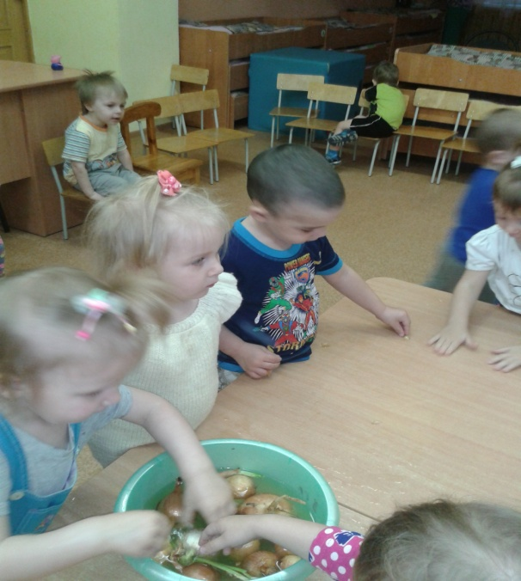
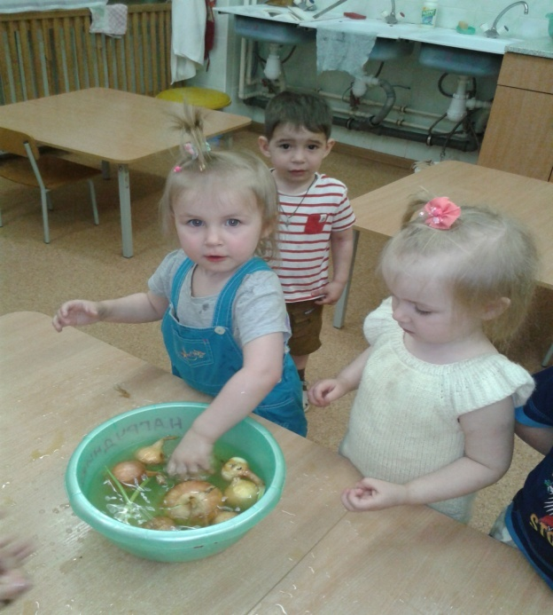
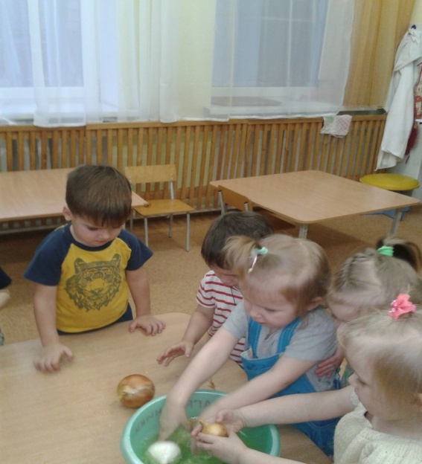
Экологический проект «Зелёный лучок»
Исследовательский этап:
Дети посадили лук в прозрачную ёмкость с водой.

Slide 6
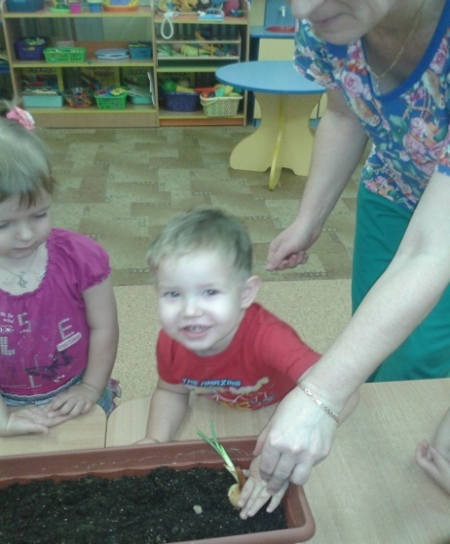
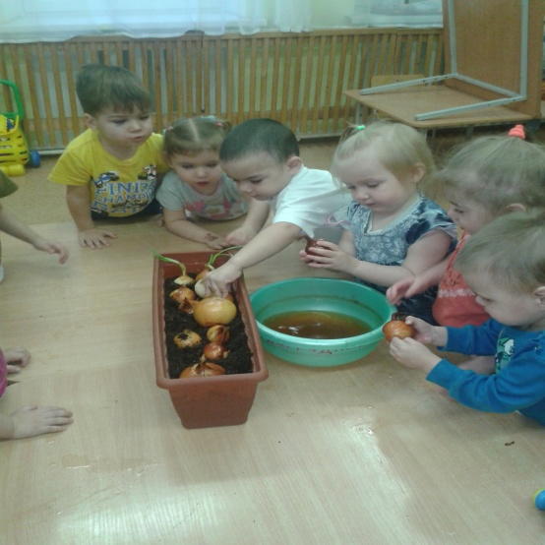
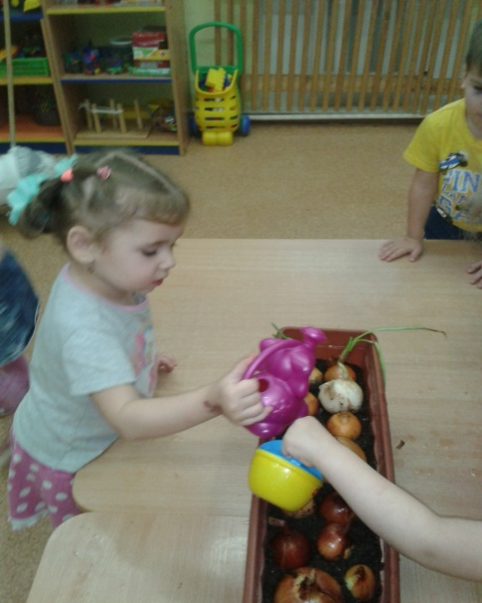
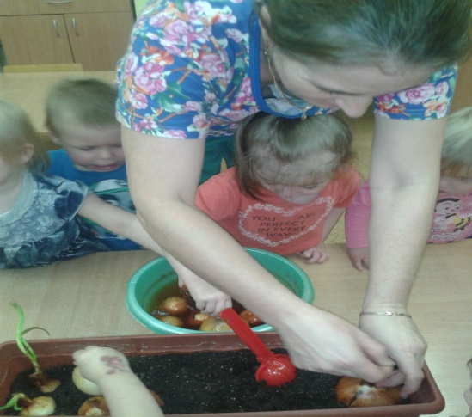
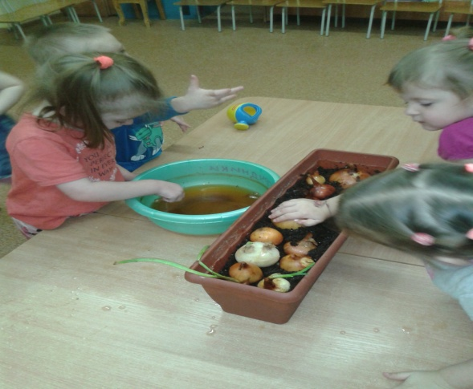
Экологический проект «Зелёный лучок»
Посадка лука в землю:

Slide 7
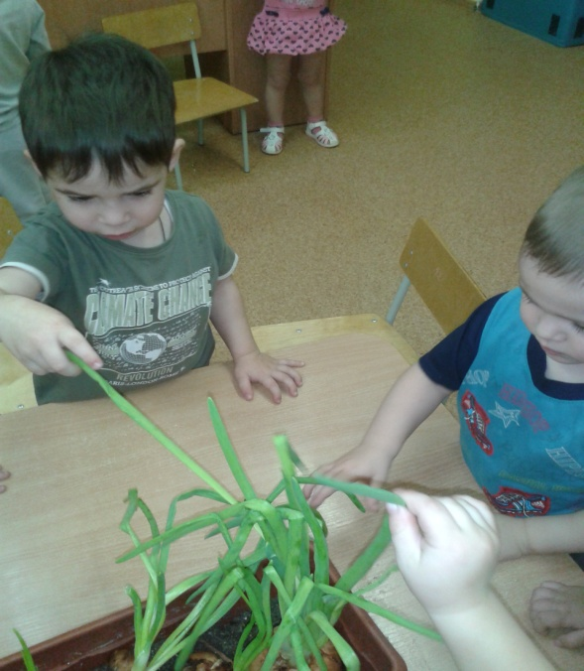
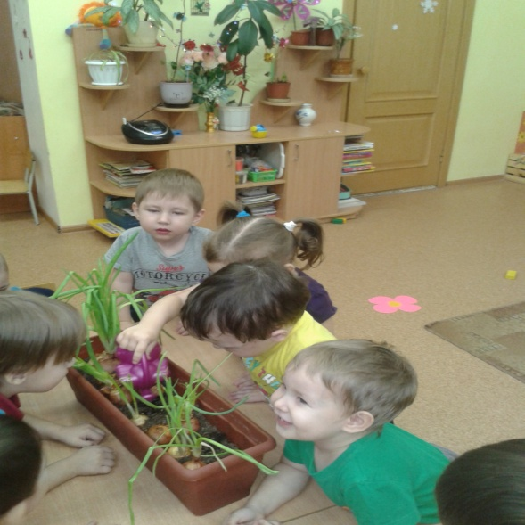
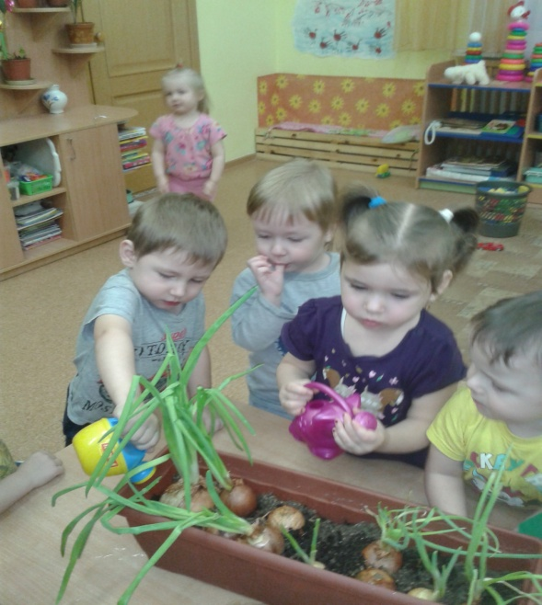
Экологический проект «Зелёный лучок»
Ребята с удовольствием ухаживали
и заботились о нашем лучке:

Slide 8
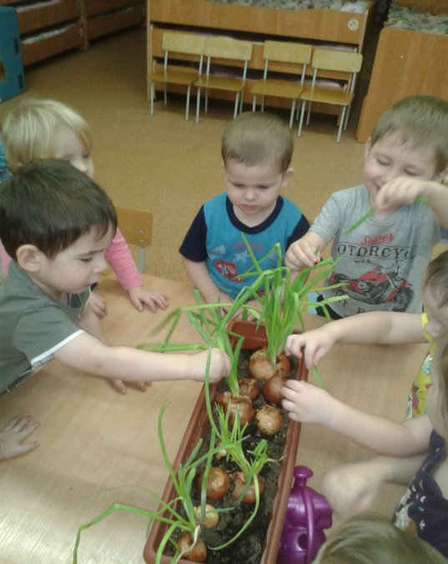
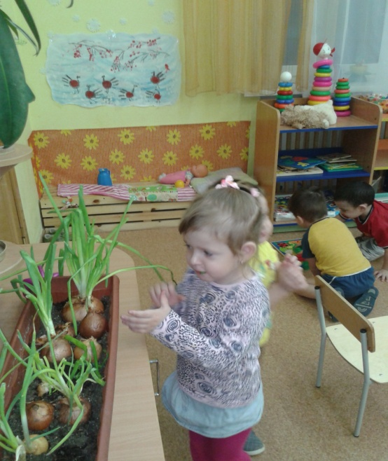
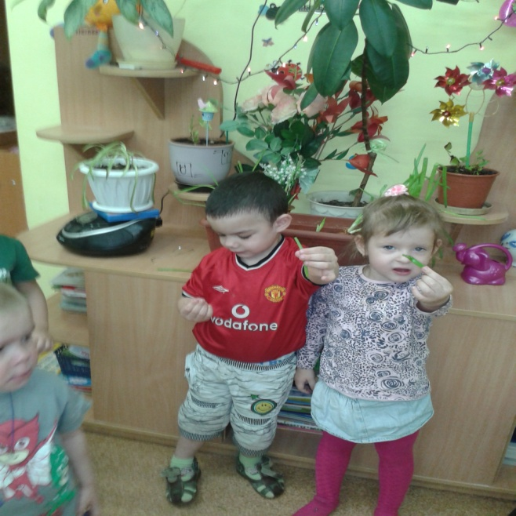
Экологический проект «Зелёный лучок»
Вкусно! Полезно! Аппетитно!

Slide 9
Экологический проект «Зелёный лучок»
Результат: В процессе реализации проекта: дети научились сажать лук и ухаживать за ним, узнали о пользе лука, познакомились с художественной литературой об овощах: поговорки, стихи, сказки, загадки; у детей сформировались знания и представления о росте зеленого лука в комнатных условиях, о его лечебных свойствах у детей развился познавательный интерес к объектам природы ближайшего окружения, в частности, к луку.

Slide 12
Экологический проект «Зелёный лучок»

